Slide 1
4. ders: hayvanlar ve dil

Slide 2
İnsanlar dile sahiptir peki ya hayvanlar?
Hayvanlar da insanlar gibi birbirleriyle iletişim kurabilirler mi?

Slide 3
Hayvan İletişimi
Hayvan İletişimi nedir?
Türe Özgülük Nedir?
Hayvanlar arası İletişim Nasıl Gerçekleştirilir?
Dil Nasıl Karakterize Edilir?
Sesletim Nedir? Hayvanlarda ve İnsanlarda Sesletim Benzer midir?
Hayvanlar benzer bilişsel modellere sahip olsaydı İnsan Dilini Edinebilir miydi?

Slide 4
İnsanlarda olduğuna benzer ancak daha çok sesçil/ses ile gerçekleştirilen ileti alışverişi sayesinde Hayvanlar arasında anlaşmayı sağlayan bir tür iletişim yoludur.
Şempanzelerin çığlık seslerini andırır seslerle,
Arıların dans ederek kanat çırpışlarından çıkan seslerle,
Yunusların ıslık seslerine benzer insan kulağının algılayamayacağı şiddette yüksek frekanslı sesler ile haberleşmeleri yukarıdaki açıklamayı destekleyen birkaç Hayvanlar arası iletişim yoludur.

Slide 5
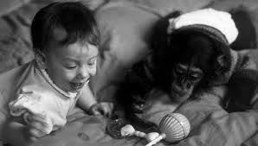
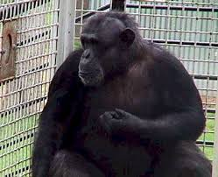
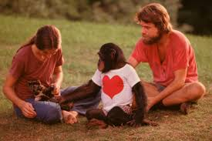
2) Türe Özgülük Nedir?
Türe özgülük, var olan bir özelliğin (konuşma ve üretim vb.) yalnızca belirli bir canlı türü tarafından gerçekleştirilmesidir.
Hayvanların İnsan gibi düşünüp dilsel çıktı üretip üretemeyeceğini merak eden Psikologlar ve Nörologların yaptığı bir dizi araştırma bulunmaktadır.
Bu araştırmalarda Şempanzeler, Bonobolar ve Orangutanlara İnsan dili öğretilmeye ve kazandırılmaya çalışılmıştır.

Slide 6
4) Dil Nasıl Karakterize Edilir?
Dil, canlılar arası iletişimi gerçekleştirmeye yarayan sistemlerin tümü olarak nitelendirilir.
Dili;
İnsan Dili
Hayvan Dili
olmak üzere iki türde incelemek gerekir.

Slide 7
5) Sesletim Nedir? Hayvanlarda ve İnsanlarda Sesletim Benzer midir?
İnsanlar ciğerlerinden çıkan basınçlı havayı belirli Ses Organları aracılığı (Akciğerler, Yutak, Gırtlak, Geniz, Ağız, Damaklar, Dil ve Dişler) ile anlamlı seslere dönüştürebilmektedir.
Ancak hayvanlar bu kadar gelişmiş bir fizyolojik altyapıya sahip olmadığı için ve ciğerlerini insan ciğerleri kadar çok odacıklı olmamasından dolayı, ciğerlerinden çıkan havayı İnsan seslerine dönüştürememektedirler.

Slide 8
Başlangıçta hayvanlara insan dilini öğretmeye çalışmaları görülmektedir. 1968 yılında Washoe adlı bir şempanzeye işaret dilini anlatmaya çalıştılar.Bu tip deneyler dişi goril Koko ve Sarah adlı şempanzeyle devam etti.İddaya göre Sarah iki yaşındaki bir çocuk zekasıyla istediği yemeği anlatabiliyordu.

Slide 9
Kısa bir süre sonra araştırmacılar için darbe sayılan bir haber geldi.New York’lu maymun psikoloğu Herbert Terrace, Nim adını verdiği denek maymunun eğitimcilerin jest ve mimiklerini taklit etmekten öteye gitmediğini,kendi davranışlarını da değiştirmediğini ortaya koydu.Belki de diğer maymunlar sadece bir parça çikolata veya muza kavuşabilmek için insanlara tiyatro oynuyorlardı.

Slide 10
Eğer insan dili,insanlara özgü bir haberleşme aracı ise hayvanlar bunu anlamayacak ve kullanamayacaklardır.Bir köpeğin otur,yat,yuvarlan komutlarını anlaması o dili anladığını değil sesin farklılıklarına göre uyarıcı aldıklarındandır.Bu kesinlikle kelimeyi anladıkları anlamına gelmez.

Slide 11
Eğer hayvanlar insan dilini anlayabilselerdi bu dilin “üretkenlik” özelliğini kullanabilirlerdi.Dahası bir hayvan türünün sinyallerini başka hayvan türleri kullanmaz.Mesela bir at senelerce bir sığır çiftliğinde yaşasa bile kişneyecektir.

Slide 12
Doğal dilleri olmasa da hayvanlara insan dili öğretilebilir mi?
Papağan ve Mynas kuşu gibi bazı kuşlar insan konuşmasını oldukça iyi taklit edebilirler ancak bunları anlamlı semboller olarak kullanamazlar. Kuşlara sözcükleri bir gramer düzeni içerisinde kullanmaları öğretilseydi bu bir dil olurdu.Bu konuda da bir girişimde bulunulmuş ancak başarılı olunamamıştır.

Slide 13
Eğer insan dilini öğrenemezlerse bu hayvanların zekadan mı;yoksa sadece insanların doğuştan getirdikleri dil yetisinden mi yoksun oldukları anlamına gelir?

Slide 14
Bazı kuşlar konuşma seslerini çıkarmak için gerekli motor aygıtlarına sahip olmalarına rağmen beyinlerinin bu sesleri anlamlı olarak kullanabilecek kadar örgütlenmiş olmadıkları görülmektedir.

Slide 15
Tüm bu hayvanlar içinde yapısı ve büyüklüğü bakımından insan beynine en çok benzeyen beyne sahip olan hayvanlar şempanzelerdir.Bu onların insan dilini öğrenebilecekleri anlamına gelir mi?

Slide 16
Şempanzelere Dil Öğretimi
Şempanzeler %99 oranında kalıtımsal olarak benzerler.1930’da Luella-Winthrop Kellogg adlarında iki bilim adamı ,bebekleriyle birlikte yavru bir şempanze büyütmeye başlarlar.Gua adındaki şempanzenin yaklaşık 100 kelime anladığı fakat onları telaffuz edemediği anlaşılır.Buradan hayvanların insan seslerini çıkartacak yapıya sahip olmadıklarını anlıyoruz.Maymun,goril ve şempanzeler de iletişim kurarlar fakat konuşamazlar.

Slide 17
Sarah ve Lana Şempanzeleri
Ann ve David Premack tarafından Sarah adında bir şempanzeye insanlarla iletişim kurabilmesi için plastik şekiller öğretilir.Bu şekillerin her biri kelime yerine geçecek ve cümle oluşturacaktır.
Önce Sarah bu şekiller ile eğitilir.Mavi bir plastik elma yerine geçiyordur,şekiller ve anlamlar bağımsızdır ama şempanze elmayı istemeyi başarır.Şempanze şekillerle cümle kurup anlamayı da başarır.

Slide 18
Benzer bir teknik Duane Rumbauh tarafından Lana adlı şempanzeye öğretilir.Öğretilen dile “Yerkish”adı verilir ve büyük bir klavyenin bilgisayara bağlanması ile oluşan düzenektir.

Slide 19
Şempanze “makine lütfen su ver” demek için doğru sırayla 4 tuşa basmak zorundadır fakat şempanzenin “lütfen” kelimesinin anlamını bilmemesi doğaldır. Biz bu kelimeyi istediğimizde tümceden çıkarabiliriz ama şempanze bu kelimenin tuşunu diğer tuşlarla eşit görür.

Slide 20
Nim Chimpsky
Terrace,hayvanlara dil öğretilemeyeceğini söyleyen,dilin tabii ve insanlara özgü bir yetenek olduğunu savunan ünlü dilbilimci Noam Choamsky’nin yanıldığını göstermek için adını Nim Chimpsky koyduğu şempanze ile çalışmaya başladı.

Slide 21
Nim Chimpsky,1973’te videolarla ağır bir takip altında işaret dilinde eğitilmeye başlanır.İki yıl sonra Nim bir çok kelime öğrenmeyi ve “muz ver”,”içecek getir” gibi basit tümceler kurmayı başarmıştır fakat Nim’in ifadeleri basit yapılardan ileri gidememiştir.Bir diğer fark ise öğrendiği dili öğretmeniyle karşılıklı etkileşim dışında gösterememiştir.Nim Chimpsky’nin tek yaptığı taklit etmek ve rastgele sözcük seçmek olmuştur.

Slide 22
Washoe
Beatrix-Allen Gardner adında iki bilim adamı Washoe adını verdikleri dişi bir şempanzeye sağırlar tarafından kullanılan Amerikan İşaret Dilini öğretmeye çalışırlar.Çalışmalara Haziran 1966’da başladılar ve Washoe için ev ortamı hazırlarlar.3,5 yıl sonra Washoe 100’den fazla kelimenin işaretini öğrenir.Kendi cümlelerini kurar.”meyve ver”,”yiyeceği aç” gibi.Bütün bunlar onun dilinin üretkenlik özelliğine sahip olduğunu kanıtlamıştır.Ayrıca Washoe çok sayıda işareti anladığını kanıtlamıştır.

Slide 23
İşaretleşen Goril Koko
Francine Patterson,Koko’ya Amerikan İşaret Dilini öğretti.Bu öğretim süresince Francine,Koko’nun işaret dilini üretebildiğini keşfetti.Koko’nun kendisinin bazı sözcükler yerine yeni sözcükler ürettiğini keşfetti.Maske için “eye head”,zebra için “white tiger” gibi sözcükler üretmiştir.4,5 yıl sonra Koko,132 sözcük öğrendi ve 10 yıl sonra sözcük sayısını 500’e yükseltti.Kelime haznesinde bulundurduğu bini aşkın kelime yardımıyla Amerikan İşaret Dilini konuşan goril Koko’nun şarkı sözlerini yazdığı cd piyasada… Kendisine işaret dilini öğreten Dr.Peterson’a “Penny” diye hitap etmektedir. Koko’nun cd’sinde bakıcılarıyla konuşmalarından derlenmiş parçalar var. Bu parçaları seslendirecek sanatçıları da Koko bizzat kendisi seçti.

Slide 24
Konuşan Şempanze Vicki
Psikolog çift Cathy ve Keith Hayes tarafından oğullarıyla eş zamanlı olarak yetiştirilen dişi şempanze bütün çabalara rağmen üç yıl sonrasında sadece 4 sözcük çıkarabildi:mama,papa,up ve cup.

Slide 25
Yunuslara Dil Öğretimi İşaretlerin Ve Seslerin Öğretilmesi
1964’te yapılan bir çalışmada Lilly yunuslara kafaları üzerindeki delikleri kullanarak insan sesine benzeyen sesler çıkarmayı öğretmeye çalışmıştır.Elvar adındaki dişi yunus fışkırmak(skuirt)sesine benzer sesler çıkarmıştır.

Slide 26
1979’da Poenix ve Akeakamai adlı iki yunusa dil öğretme programı başlamıştır.Akeakamai’ye işaret tabanlı dil,Phoenix’e ses tabanlı dil öğretilmiştir.Her birine çoğunlukla nesne ismi olan otuz sözcük öğretilmiştir.Bu iki yunus suda verilen emirleri de öğrenmişlerdir.Bu emirler iki,üç,dört hatta bazen beş sözcüklü emirlerdir.

Slide 27
Değerlendirme
Bütün bu deneyler hayvanların dil-benzeri bir iletişim yaratabileceklerini açıklar.Washoe’nun sahipleri Gardnerlar kendilerini eğitmen olarak görmezler ve Washoe’ya bir şey öğretmeden uygun cevaplar almayı başarmışlardır. Washoe,insan olmadan da resimdeki nesnelerle işaretlerini eşlemeyi ve işaretleri iletişim için kullanmayı başarır fakat iletişimi tam olarak dilsel değildir.

Slide 28
Nim ise bir deney hayvanıydı ve eğitmeni Terrace yardımıyla Amerikan İşaret Dili öğretilmeye çalışıldı.Nim’in iki,üç veya dört işaretle belirttiği ifadelerden yola çıkılarak onun tek yaptığının taklit etmek olduğu ve rastgele sözcük seçtiği söylendi.

Slide 29
Gardnerlar ise şempanze için doğal bir ortam oluşturmuşlardır.Yaratıcı oyunlar oynayabileceği bir ortamda başka şempanzeler ile insan olmayan ortamlara da bırakılmıştır. Böyle bir ortamda Washoe, Loulis adında bir şempanzeye insan eğitimi olmadan 50 işaret öğretmeyi başarmıştır.

Slide 30
Washoe, Nim ve Kanzi gibi şempanzeler sonuç olarak, insanlar tarafından seçilen bir işaret sistemiyle iletişim kurmayı başarabilmişlerdir ancak bu şempanzeler aynı yaşlardaki insanlar gibi bir dilsel başarı sağlayamamışlardır.

Slide 31
Şempanzelerle yaptığı deneylerde Terrace anlar ki bu akıllı hayvanlar belirli bir davranış karşısında ödüllendirileceklerini anladıklarında o davranışa benzer durumlar, davranışlar yaratabilirler, hile de yapabilmektedirler. Örneğin;şarkı söylemek öğretildiğinde öğretilenden farklı ama ezgisel sesler çıkarmak gibi…

Slide 32
İnsanlar tarafından hayvanlara dil öğretilse bile hayvanlarda dilin üretici olma ve karmaşık olma özelliğinin görülmediği açık bir gerçektir. Vicki, Koko, Washoe, Sarah ve yunuslarla yapılan araştırmalar sadece küçük derecede bir başarı sağlandığını göstermiştir. Bu hayvanlar sadece basit yapıları anlayabilmişlerdir.

Slide 33
Ne doğal ortamda ne de araştırma ortamında hiçbir hayvan 1,5 veya 2 yaşındaki sıradan bir çocuğun ötesinde dilsel bir yeti göstermeyi başaramamıştır.

Slide 34
Öğrenmiş oldukları işaretleri iletişim için kullanmayı az da olsa başarmalarına rağmen iletişimleri tam anlamıyla dilsel değildir.Bütün bu hayvanlara ya birkaç sözcük,ya birkaç sözcüklü sözce,ya sembollerle iletişim kurma ya da işaret dili öğretilebildi ama konuşma yetisi öğretilemedi.

Slide 35
Sadece taklit yollu ve rastgele sözcük seçerek iletişim kurma çabaları ve insan konuşmasını oldukça iyi taklit ettikleri gözlendi ancak anlamlı semboller olarak sözcükleri kullanamadıkları anlaşıldı.

Slide 36
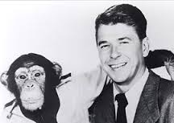
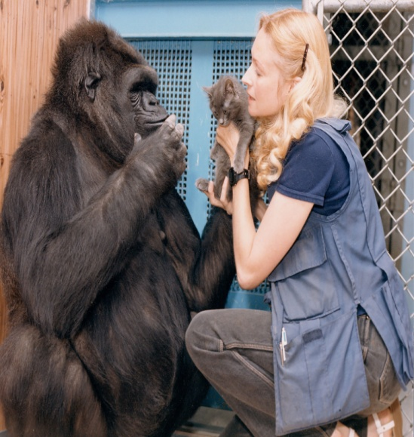
6) Hayvanlar benzer bilişsel modellere sahip olsaydı İnsan Dilini Edinebilir miydi?
Bu konuda yapılan bazı araştırmalar şunlardır:
Nim CHİMPSKY
https://www.youtube.com/watch?v=u4T8ZeZy22M
KOKO
https://www.youtube.com/watch?v=SNuZ4OE6vCk
https://www.youtube.com/watch?v=fk4fvPN7F-8

